Slide 1

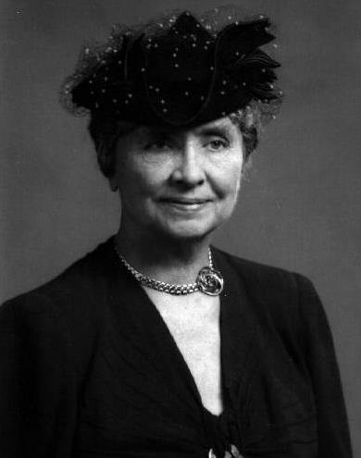
I appeal to you Lions, you who have your sight, your hearing, you who are strong and brave and kind. Will you not constitute yourselves Knights of the Blind in this crusade against darkness?
1925 Ohio
Helen Keller
1880-1968
Wereldwijd 250 miljoen blinden en slechtzienden
90% woont in een ontwikkelingsland
80% is te genezen
Lions wereldwijd binden sinds 1925 de strijd aan tegen onnodige blindheid
Notes:
Sinds Hellen Keller de Lions opriep de strijd aan te binden tegen onnodige blindheid is Blindheidsbestrijding de grootste humanitaire taak van Lions wereldwijd.
90% woont in arme landen. Hadden zij in rijke landen gewoond dan waren de meesten van hen al lang genezen. Sterker nog, dan waren ze waarschijnlijk nooit blind geworden.

Slide 2
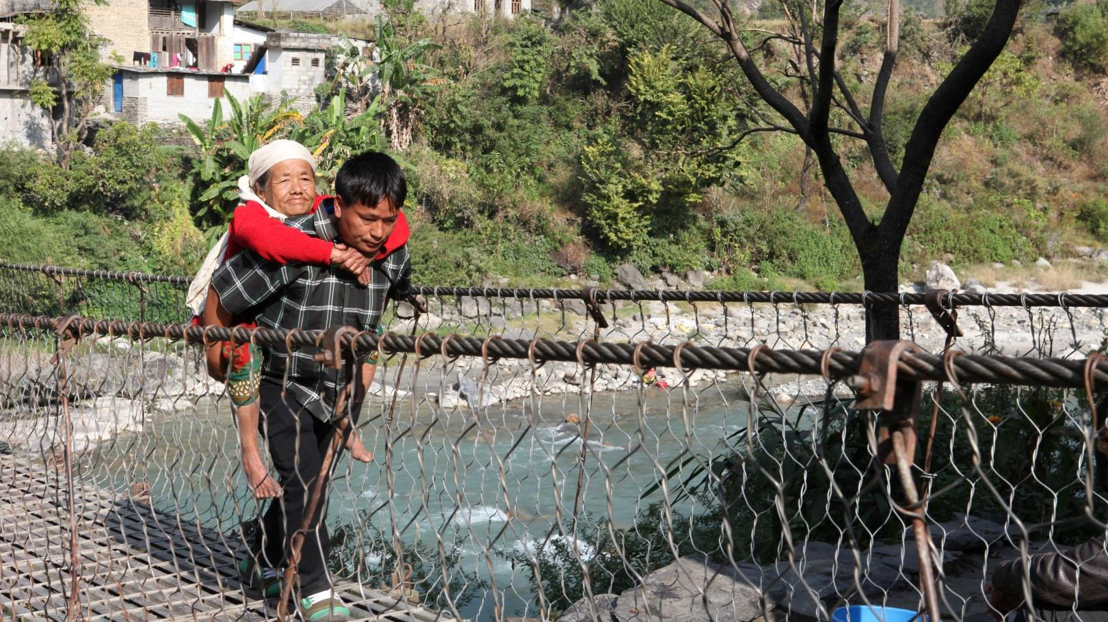
OPEN DE OGEN VAN BLINDEN
Maak Verschil In Het Leven van Mensen
Notes:
Fight for Sight financiert oogkampen. Een arts trekt met zijn team de binnenlanden in en verricht ter plaatse oogzorg.
Mensen komen van heinde en ver. Velen worden gedragen. Lopen over smalle bergpaadjes is als je blind bent heel lastig.
Deze sterke Nepalees draagt zijn moeder naar het oogkamp in Darbang Nepal.
Na de brug nog 300 meter en hij is er.

Slide 3
Notes:
Fight for Sight is de naam van het samenwerkingsverband van de Lions Werkgroep Blinden en Wilde Ganzen. Samen spannen zij zich in om onnodige blindheid te voorkomen en blinde en slechtziende mensen een beter leven te bezorgen.

Slide 4
Historie
1969 De Lions Werkgroep Blinden wordt opgericht
Eerste actie: mobiele oogkliniek in Kenia
Volgende actie Nepal, lc Leeuwarden, 100.000 gulden
Stichting oogzorg Himalaya, lc Zuid-Kennemerland
Vele projecten volgden met medewerking van veel Lionsclubs
1993 Samenwerking met Wilde Ganzen
Verdrievoudiging, verdubbeling, actieresultaten. Nu 50%
2008 ANBI: fiscale aftrekbaarheid en verplichtingen
1/3 van u, 1/3 van de fiscus, 1/3 van Wilde Ganzen
Notes:
Sinds 1969 is er ongelooflijk veel gebeurd.
Miljoenen mensen kregen en krijgen oogzorg.
Honderdduizenden hebben een staaroperatie ondergaan en konden hun leven weer oppakken.
De samenwerking met Wilde Ganzen is uniek. Nergens ter wereld worden actie- resultaten zo genereus vermeerderd. Wilde Ganzen mag tevens gezien worden als het keurmerk van de projecten.
Door de ANBI status van de Lions Werkgroep Blinden zijn donaties fiscaal aftrekbaar.
Hier wordt mogelijk te weinig gebruik van gemaakt. Kijk op de site van de fiscus.

Slide 5
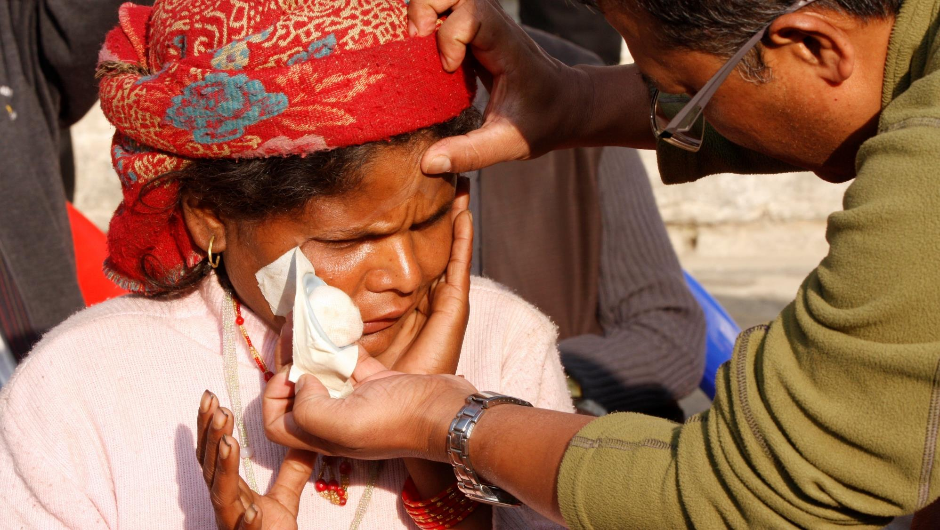
OPEN DE OGEN VAN BLINDEN
Maak Verschil In Het Leven van Mensen
Notes:
Open de ogen van Blinden. In dit geval is dat letterlijk. Dokter Indra verwijdert de pleister daags na de operatie.
De jonge moeder, blind vanaf haar jeugd, ziet voor het eerst haar kleine kinderen.
Emoties blijven niet uit, ook niet bij ons, wij stonden erbij.

Slide 6


Doelstellingen
Financieren van:
Oogoperaties
Instrumenten en lenzen
Outreach, ooghulp in afgelegen gebieden
Hulpmiddelen voor slechtzienden inclusief opleiding
Schoolscreening, de ogen van kinderen controleren, brillen verstrekken
Opleidingen van artsen en plaatselijke gezondheidswerkers
Maatschappelijke integratie van visueel gehandicapten
50% Premie van Wilde Ganzen
Notes:
Er is in de loop der tijd veel veranderd in de oogzorg.
In de beginjaren was het meer noodhulp, opereren was het hoofddoel.
Nog steeds belangrijk maar heel veel nadruk is komen te liggen op voorlichting, preventie en opleiding. Het beschikbaar stellen van hulpmiddelen hoort daar natuurlijk bij.
Het doel is zelfstandigheid. In sommige ontwikkelingslanden is men daar dicht bij.
Zo heeft de Lions Werkgroep Blinden haar werkterrein in India verkleind en is meer actief in Afrika. De adviseurs van de werkgroep verrichten baanbrekend werk op dit gebied.

Slide 7
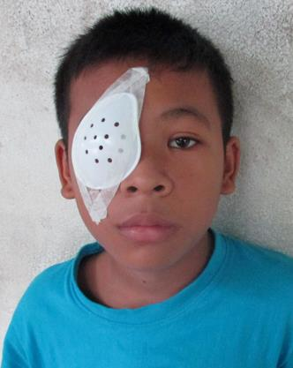
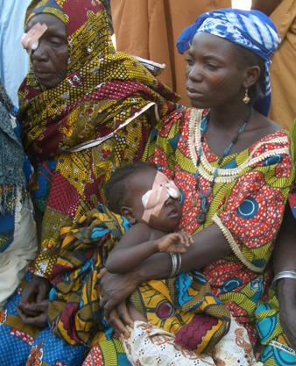
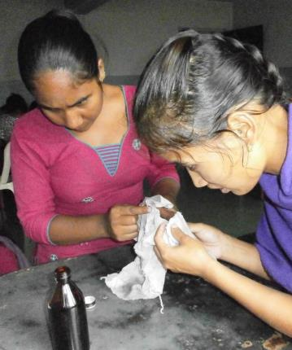
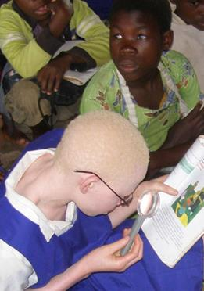
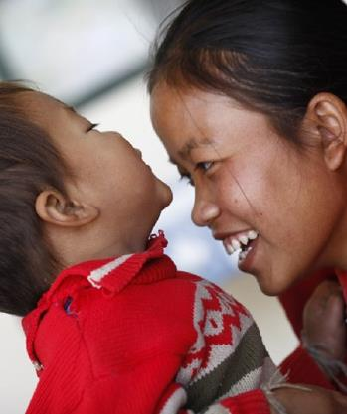
Projectvoorbeelden
Thailand
Benin
Nepal
Malawi
Laos
Notes:
De Lions Werkgroep Blinden is actief in 18 landen.
Sinds het digitale tijdperk ook in ontwikkelingslanden doorgedrongen is, is de communicatie sterk verbeterd.
Het is nu gemakkelijker om de Nederlandse sponsoren te laten zien wat er gebeurt.
Een korte presentatie van 5 projecten.
Op onze site vindt u meer.

Slide 8
Mae Tao Thailand
Bouw oogkliniek
Vlakbij de grens met Birma staat de Mae Tao oogkliniek. Heel veel patiënten zijn Birmese Karens die in vluchtelingen- kampen in Thailand leven. Ook komen veel mensen uit Birma. De kliniek is uitgegroeid tot een belangrijke instelling in dit gebied, want oogziektes komen hier veel voor.
Nieuwbouw is noodzakelijk.
Projectbedrag € 37.142,--
50% Premie van Wilde Ganzen
Notes:
Meer op onze site.

Slide 9
Oogzorg draait om oogartsen
4 jarige opleiding van een oogarts in Benin
Benin, in West Afrika, heeft slechts 30 oogartsen voor 10 miljoen inwoners. 21 artsen wonen in de hoofdstad Cotonou. Dus 9 oogartsen voor de overige 9 miljoen. Er worden slechts 550 staar-operaties per miljoen inwoners per jaar verricht, in plaats van het target van de WHO van 2000 per miljoen per jaar. In Benin leeft 39% van de bevolking onder de armoedegrens.
Projectbedrag € 44.000,--
50% Premie van Wilde Ganzen
Notes:
Meer op onze site

Slide 10

Opleiding blinden
Nepal
De Lions Werkgroep Blinden helpt niet alleen bij het voorkomen en genezen van blindheid. Dit project is erop gericht om jonge blinde en zeer slechtziende mensen op te leiden zodat ze een doel hebben en zelf in hun levensonderhoud kunnen voorzien.
Projectbedrag € 14.214,--
50% Premie van Wilde Ganzen
Notes:
Meer op onze site.

Slide 11
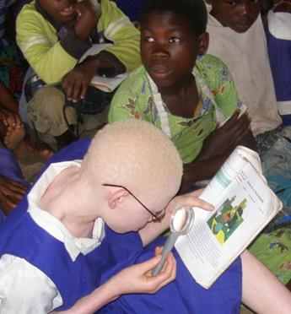
Oogzorg voor kinderen
Malawi
Malawi, in Zuidelijk Afrika, heeft 15 miljoen inwoners, waarvan de helft kinderen. Slechts 10% van hen gaat naar school. Ongeveer 6000 kinderen kunnen niet goed zien; een aantal van hen volgt daarom onderwijs in speciale scholen. In Blantyre, de 2e stad van Malawi is een oogcentrum voor slechtziende kinderen opgezet.
Projectbedrag : € 24.900
50% Premie van Wilde Ganzen
Notes:
Meer op onze site.

Slide 12
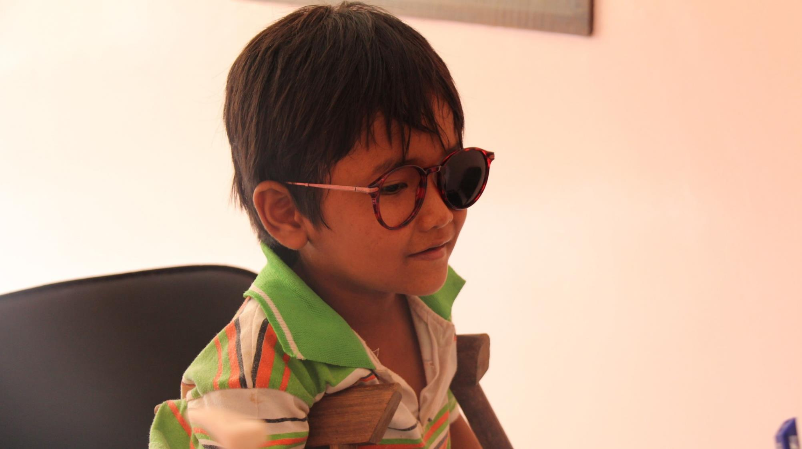
OPEN DE OGEN VAN BLINDEN
Maak Verschil In Het Leven van Mensen
Notes:
Het is van belang om de ogen van kinderen vroegtijdig te controleren.
Teams bezoeken scholen en leren onderwijzend personeel hoe oogproblemen te onderkennen.
Vaak worden er brillen verstrekt waardoor de kinderen weer kunnen lezen wat er op het bord geschreven staat.
De ogen van deze meervoudig gehandicapte jongen uit Cambodja worden gecontroleerd.

Slide 13
Bouw van een oogkliniek
Laos
Het idee om een kliniek te bouwen bestond al langer en was dringend noodzakelijk voor de arme plattelands-bevolking in de provincie Xieng Khouan. Deze wens ging in 2015 in vervulling. Dankzij de inspanningen van Eye Care Foundation Amsterdam, Lionsclub Land van Cuijk en Noord-Limburg en de extra bijdrage van de Lions Werkgroep Blinden kon de schop in de grond.
Projectbedrag : € 130.000
50% Premie van Wilde Ganzen
Notes:
Lionsclub Land van Cuijk en Noord-Limburg heeft samen met de Lions Werkgroep Blinden en Wilde Ganzen € 75.000,-- bijgedragen. Eye care foundation stond garant voor de rest van de bouwkosten.
Prachtig teamwork.

Slide 14
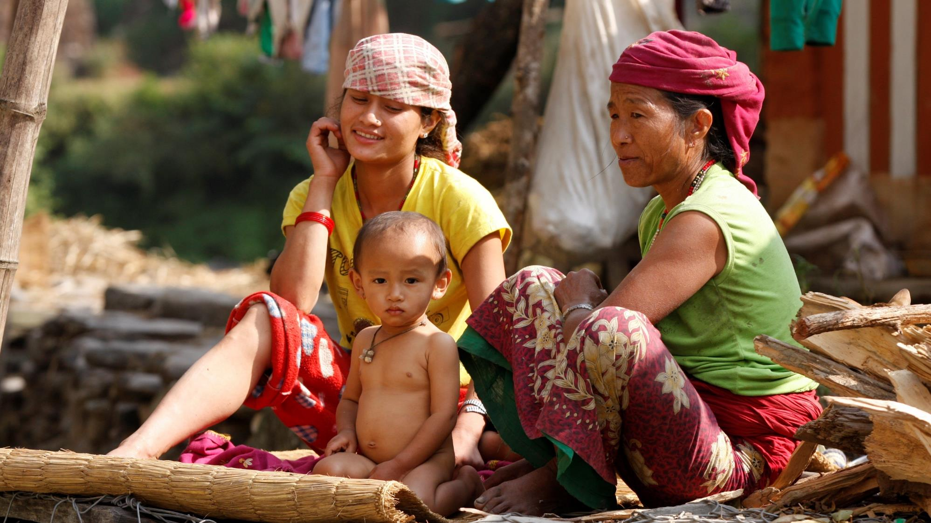
OPEN DE OGEN VAN BLINDEN
Maak Verschil In Het Leven van Mensen
Notes:
Armoede is een van de hoofdoorzaken van onnodige blindheid.
Voorlichting op het gebied van voedsel en hygiëne is belangrijk.
Ook de mogelijkheid om gebruik te maken van de oogzorg moet geaccepteerd worden. Blindheid is geen straf van de goden.
Ook hier heeft Fight for Sight een taak.

Slide 15

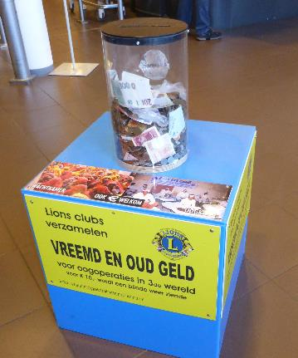
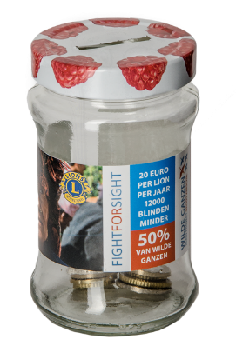
Actie voeren voor Fight for Sight
Oud en vreemd geld
Jampot actie
Actie voeren
Notes:
De Lions Werkgroep Blinden heeft geld nodig.
Actie voeren voor Fight for Sight kan heel gemakkelijk.

Slide 16

Vreemd en Oud geld-actie
Herbert Verseveldt lc Etten-Leur
Een gezamenlijke actie van Lionsclubs ten behoeve van oogoperaties
Elke club kan op een eenvoudige manier aan deze actie meedoen:
Leen een verzamelzuil bij de werkgroep
Plaats de zuil in een supermark
Leeg de zuil 1x per maand
Geef de opbrengst aan de coördinator van de actie: vreemdgeldblinden@lions.nl
50% Premie van Wilde Ganzen
Notes:
Een schitterende actie waar meer dan 40 Lionsclubs aan meewerken.
Deze actie is goed voor 40% van de inkomsten van de werkgroep.
Neem contact op met Herbert Verseveldt

Slide 17
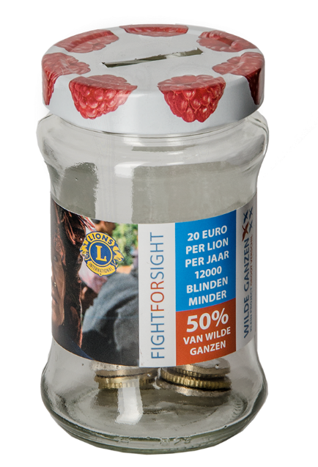
Jampot actie
Een geschikte actie voor iedere Lionsclub
Één Euro per lionslid per bijeenkomst. De actie kan ludiek. Plak de sticker die elke Lionsclub heeft ontvangen op een spaarpotje en verzamel zo € 20,-- per lid. Wilde Ganzen voegt hier € 10,-- bij.
12000 Nederlandse Lions kunnen zo zorgen voor een fantastische bijdrage aan het welzijn van de blinden in de derde wereld. Een wereld van verschil.
50% Premie van Wilde Ganzen
Notes:
Sinds de oproep van Hellen Keller, is de oogzorg een taak van ons allemaal.
Het jampotje.
Één euro per lion per bijeenkomst. Daar komt 50% bij van Wilde Ganzen.
Reken zelf uit wat de prijs van een half kopje koffie kan bijdragen aan het welzijn van heel veel mensen.
De Lions Werkgroep Blinden heeft in overleg met de commissie 100 jaar Lions, alle Nederlandse clubs opgeroepen om mee te doen.
Het doel is dat minimaal 100 clubs zich voor vijf jaar verbinden aan één euro per lion per bijeenkomst.
Doe mee!

Slide 18

Actie voeren voor iedereen
Organiseer een:
Golfdag
Fietstocht
Benefiet gala
Concert
Auto rally
Wijnactie
Enzovoort
Wij hebben voor u:
Flyers
Film
50% vermeerdering op uw actieresultaat
In bruikleen:
Banners
Spandoeken
50% Premie van Wilde Ganzen
Notes:
Er zijn clubs die al jarenlang actie voeren voor Fight for Sight.
Wij zijn dankbaar en blij met elke actie.
Wij hebben hiervoor promotie materiaal.
Neem tijdig contact met ons op. fightforsight@lions.nl
Uw actieresultaat wordt met 50 % vermeerderd.

Slide 19
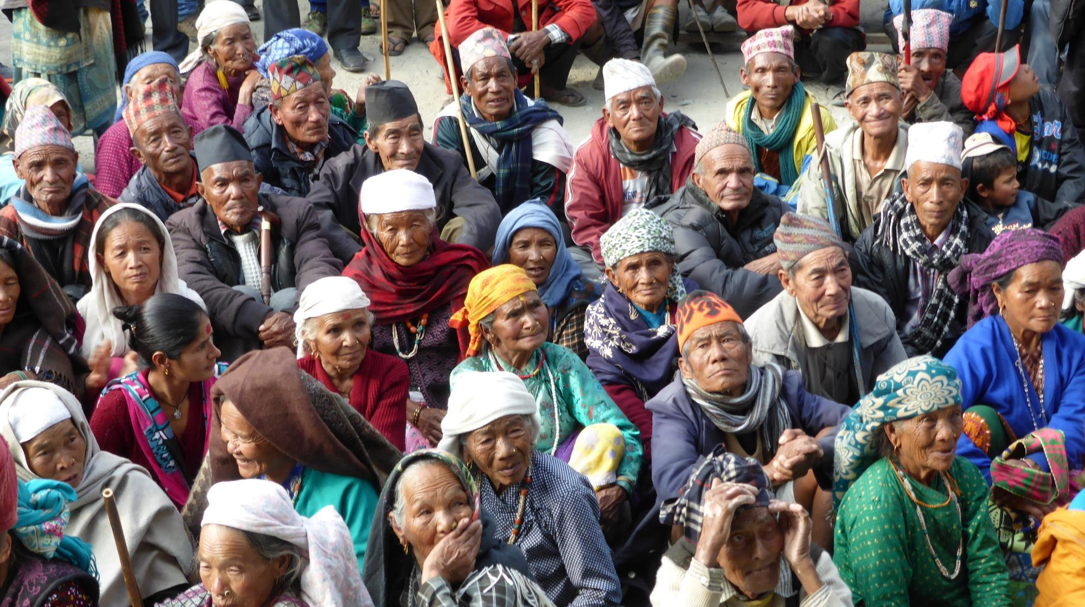
OPEN DE OGEN VAN BLINDEN
Maak Verschil In Het Leven van Mensen
Notes:
Kleurrijke bergbewoners in Nepal zijn toegestroomd. Vol verwachting luisteren ze naar wat er gaat gebeuren.

Slide 20
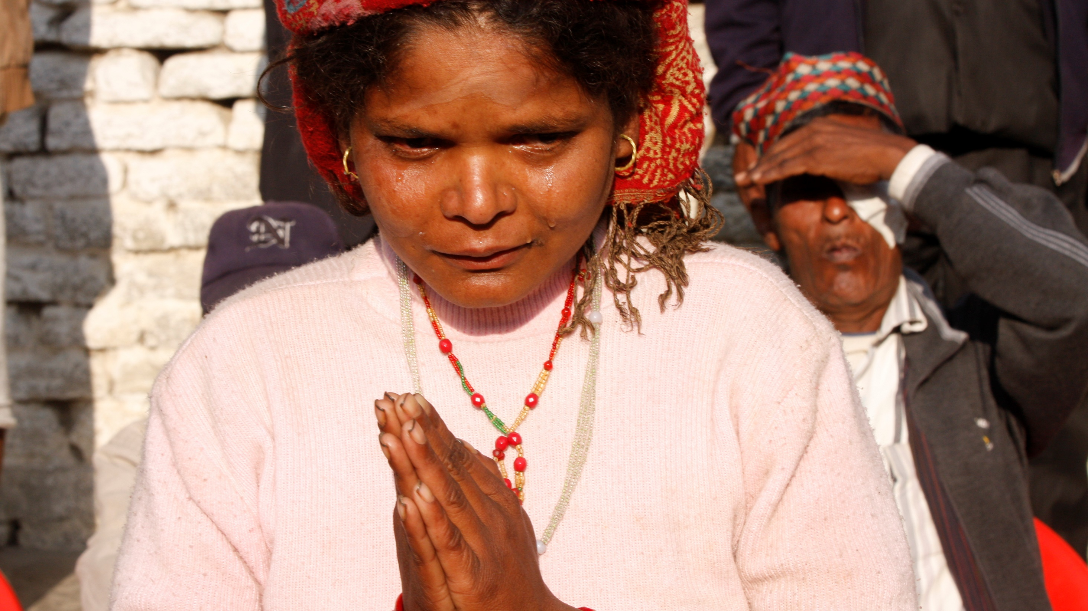
OPEN DE OGEN VAN BLINDEN
Maak Verschil In Het Leven van Mensen
www.fightforsight.nl
Notes:
Eerder in deze presentatie zagen we de jonge moeder.
Emoties komen vrij. Met gevouwen handen brengt ze haar dankbaarheid over aan dokter Indra.

Slide 21
Dank voor uw aandacht
Notes:
De beste investering die je in een mens kunt doen is zorgen dat hij van blind weer ziend wordt of nog beter, voorkomen dat hij blind wordt.

Slide 22


